Slide 1
Технические открытия и выход к Мировому
океану

Slide 2
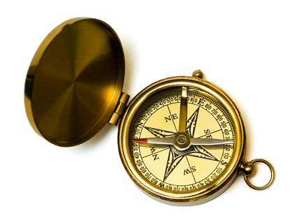
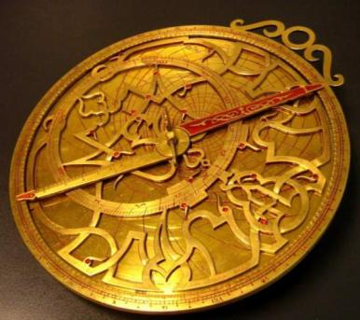
Определите, что это?
Компас
Астролябия

Slide 3
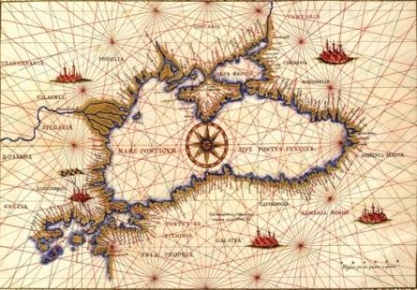
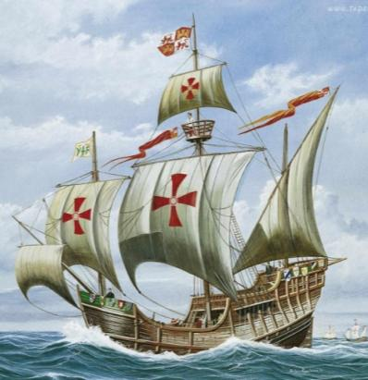
Определите, что это?
Навигационная
карта
Каравелла

Slide 4
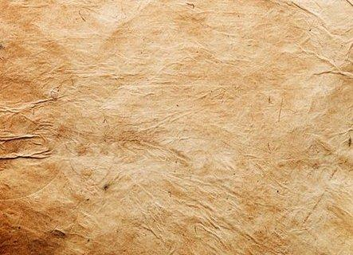
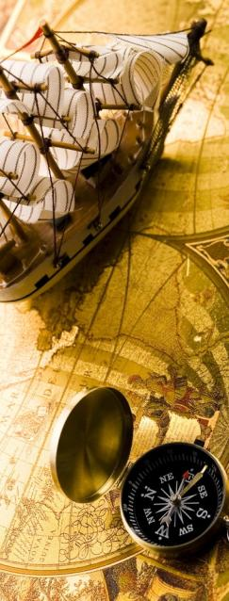
Причины Великих географических открытий:
1. Развитие науки и техники
2. Рост производства товаров и
расширение торговли
3. Завоевание Византии турками в XVв
перерезало торговые пути из Европы
на Восток, что привело к
росту потребностей европейцев в
серебре и золоте
невыгодной торговле по суше со
странами Востока из-за арабов и
османов
Итог: Поиски морских путей в страны
Востока

Slide 5
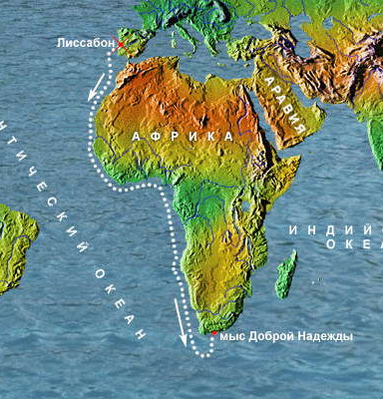
Открытие южного пути в Индийский океан 1487-1488 гг
Экспедиция
Бартоломеу Диаша

Slide 6
Великие географические открытия -
период в истории человечества, начавшийся в XV веке и продолжавшийся до XVII века, в ходе которого европейцы открывали новые земли и морские пути в поисках новых торговых партнеров и источников товаров, пользовавшихся большим спросом в Европе

Slide 7
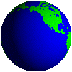
ЭПОХА
ВЕЛИКИХ
ГЕОГРАФИЧЕСКИХ
ОТКРЫТИЙ

Slide 8
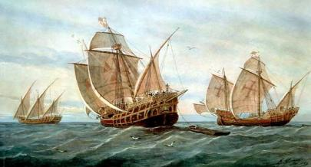
«Великие географические открытия укрепили веру человека в свои силы, открыли перед ним новые возможности и перспективы. Европа пришла в движение»
Романо Гвардини

Slide 9
ЦЕЛЬ УРОКА
Узнать, какие исторические события дали название целой исторической эпохе - эпохе Великих географических открытий, познакомиться с выдающимися мореплавателями-первопроходцами, а также выяснить значение и последствия этих событий

Slide 10
ПЛАН УРОКА
1. Открытие нового материка Христофором Колумбом. Вклад Америго Веспуччи.
2. Морская экспедиция Васко да Гамы в Индию.
3. Первая кругосветная экспедиция
Фернана Магеллана.
4. Западноевропейская колонизация «новых» земель
5. Значение и последствия Великих географических открытий.

Slide 11
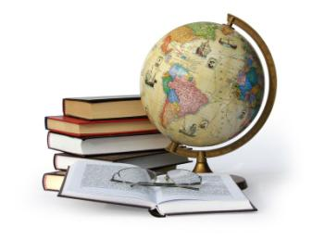
ЗАДАНИЕ НА УРОК
Почему урок об открытии новых земель авторы учебника назвали «встреча миров», а не открытие Америки?
Какое название, с вашей точки зрения, является более правильным и почему?

Slide 12
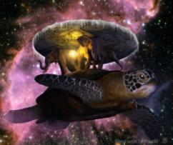
Таблица «Великие географические открытия»
Даты | Мореплаватель | Открытие

Slide 13
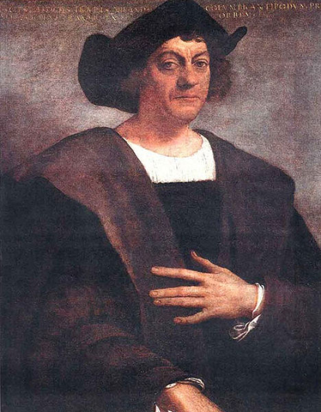
1. Открытие нового материка Христофором Колумбом
Внешний облик Колумба известен по портретам, которые были написаны уже после его смерти.
Бартоломе де Лас-Касас, видевший Колумба в 1493 году, описывает его так:
«Ростом был высок, выше среднего, лицо имел длинное и внушающее уважение, нос орлиный, глаза синевато-серые, кожу белую, с краснотой, борода и усы в молодости были рыжеватые, но в трудах поседели»

Slide 14
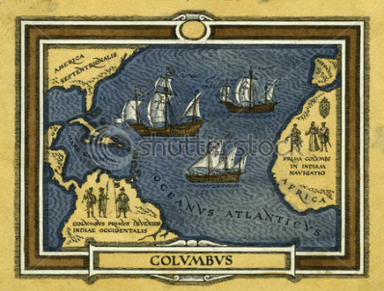
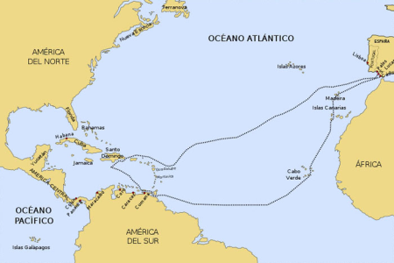
Таблица «Великие географические открытия»
Даты | Мореплаватель | Открытие
Даты | Мореплаватель | Открытие
1492 (1492- 1504) | Христофор Колумб (Испания) | Открыл Америку. Всего совершил 4 экспедиции, но так и не узнал, что открыл новый континент

Slide 15
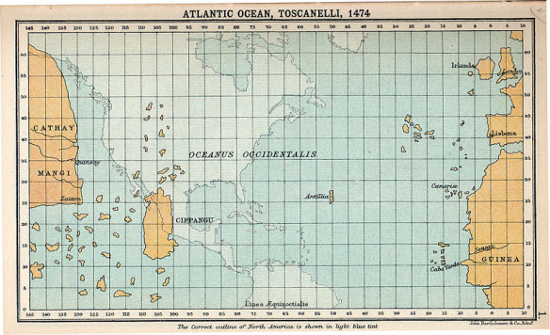
Тосканелли неверно вычислил окружность Земли, преуменьшив ее, благодаря этой ошибке Индия казалась очень близкой к западному побережью Европы.
Ошибку Тосканелли можно считать одной из великих исторических ошибок, т.к. ее последствие вскоре изменили представление людей о мире.
Она укрепила Колумба в намерении первым достичь Индии, западным путем

Slide 16
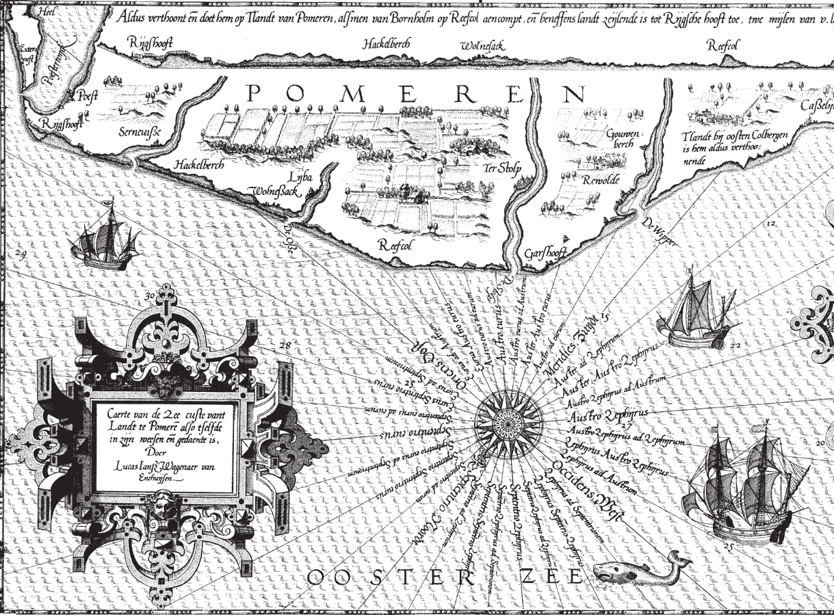
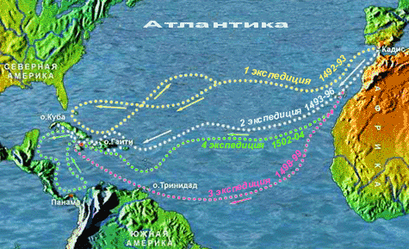
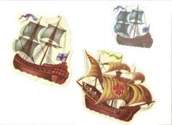
Четыре плавания Христофора Колумба
1492- 1504

Slide 17
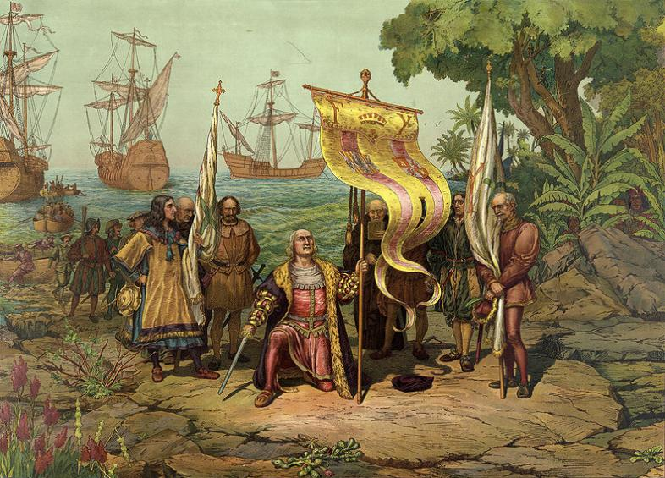
Колумб объявляет открытую землю собственностью испанского короля

Slide 18
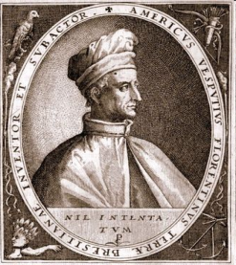
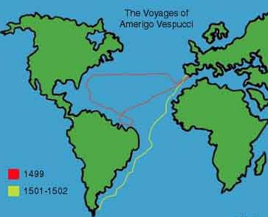
Вклад Америго Веспуччи
Америго Веспуччи исследовал – Центральную и большую часть побережья Южной Америки. Он собирался в своей четвёртой экспедиции двинуться дальше на юг и найти проход в Южный океан, что позднее сделал Магеллан
Почему Америка
названа Америкой?

Slide 19
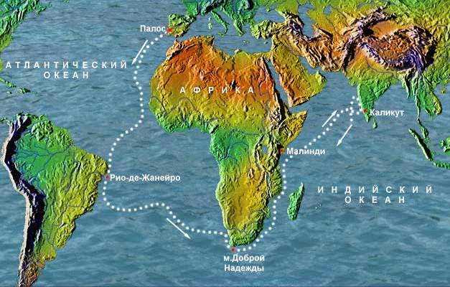
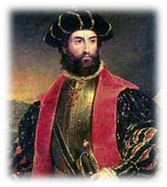
2. Морская экспедиция Васко да Гамы в Индию
Открытие морского пути в Индию. 1497-1499 гг
Васко да Гама

Slide 20
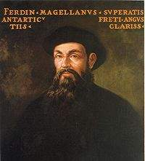
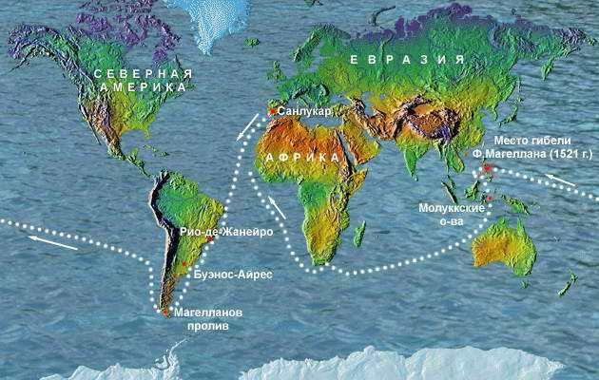
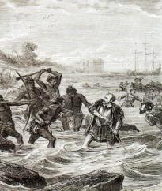
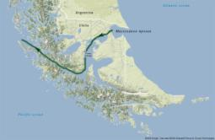
3. Первая кругосветная экспедиция
Фернана Магеллана: 1519-1522 гг
МАГЕЛЛАНОВ ПРОЛИВ

Slide 21
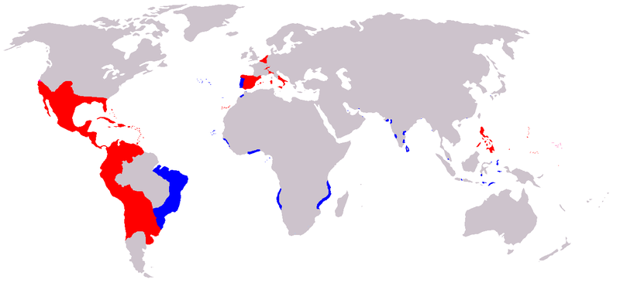
4. Западноевропейская колонизация «новых» земель
Территории первых колониальных империй:
- Испании - Португалии

Slide 22
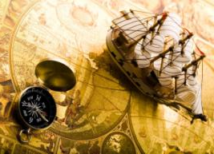
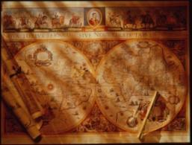
Работа с понятиями
Колония
Метрополия
Конкиста

Slide 23
Работа с понятиями
Колония – страна или территория,
находящаяся под властью
иностранного государства,
лишённая самостоятельности
Метрополия – страна, владеющая
колониями
Конкиста - период захвата и колонизации
Америки (XV – XVI вв.)
европейцами

Slide 24
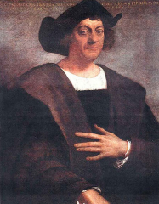
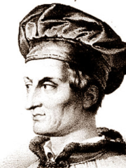
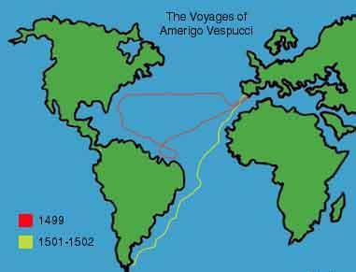
Испанцы! (на Запад)
Христофор Колумб (1492) – Сан-Сальвадор – Куба - Гаити
Америго Веспуччи (1499-1504) – понял, что Америка – не Индия

Slide 25
Португальцы! (на Восток)
Бартоломеу Диаш (1487) – м. Доброй Надежды
Васко да Гама (1497-1498) – первым обогнул Африку Африку!
Открытие южного пути в Индийский океан.
1487-1488 гг
Открытие морского пути в Индию.
1497-1499 гг

Slide 26
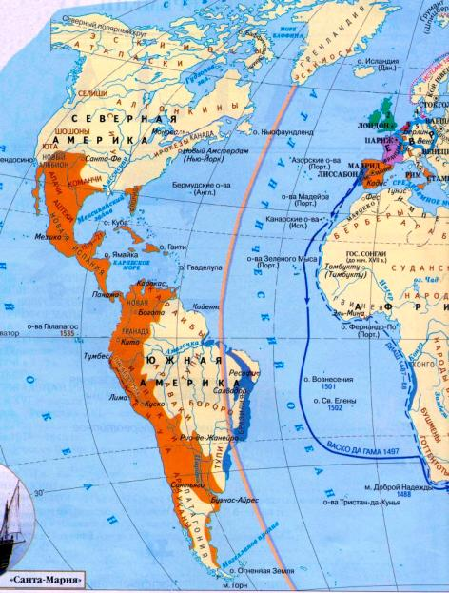
Испанцы и португальцы в Новом свете
Обострилась борьба между двумя великими морскими державами, ставшими соперниками.
На составленной карте вновь открытых земель пересекающая ее вертикальная линия, намеченная римским папой Александром VI , разделяла Новый Свет на владения Испании и Португалии

Slide 27
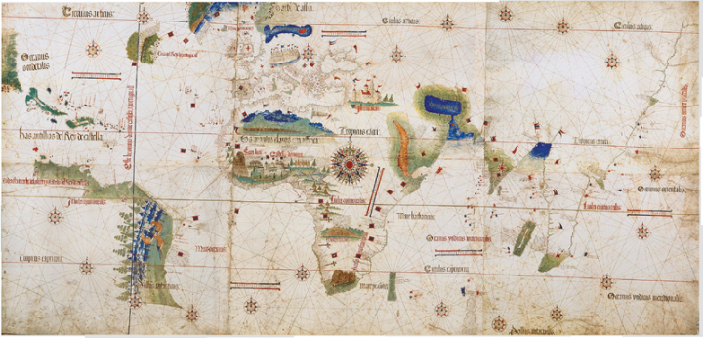
Португальская навигационная карта, древнейшая из сохранившихся, показывает результаты экспедиций.
На ней также изображён меридиан, разделявший португальскую и испанскую половины мира
Ф И Л Ь М
Ссылка на фильм - http://interneturok.ru/istoriya/7-klass/evropa-i-mir-v-kontse-xv-xvii-vv/zapadnoevropeyskaya-kolonizatsiya-novyh-zemel?seconds=0&chapter_id=7870&book_id=108

Slide 28
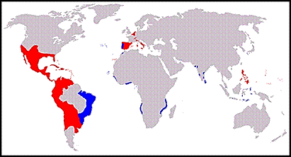
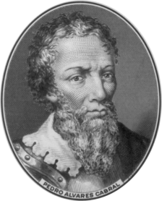
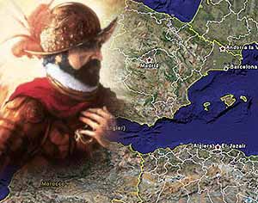
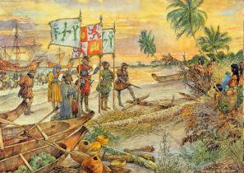
Первые колониальные империи
?
?
На землях Нового Света строились
крепости, основывались поселения для колонизаторов из Испании, Португалии, строились дороги, создавались плантации сахарного тростника
У завоевателей был девиз: «Бог, слава, золото»
Педру Кабрала (1500) освоение берегов Южной Америки (современной Бразилии)

Slide 29
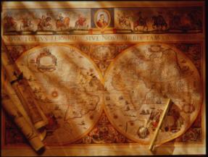
5. Значение и последствия Великих географических открытий
В период с с.XV до с. XVII вв. в результате рискованных морских и сухопутных экспедиций
- была открыта и исследована значительная часть Земли, что способствовало развитию науки и техники.
- проложили морские пути, связавшие между собой отдаленные страны и материки.
- было положено начало становлению колониальной системы.
ускорился рост производства товаров в
Европе и складывание мирового рынка,
что сыграло важную роль в
формировании капиталистической
системы хозяйства в Европе

Slide 30
Таблица: «Последствия Великих географических открытий»
Положительные | Отрицательные

Slide 31
Определите положительные и отрицательные последствия географических открытий:
разрушение старых представлений о мире (новые представления о континентах и их населении);
получение новых данных о Земле (шарообразная форма);
- развитие наук: географии, астрономия, истории;
- освоение новых территорий и создание колоний;
развитие работорговли;
гибель древних культур Нового Света;
- большие человеческие жертвы: гибель путешественников, мирного населения (аборигенов);
- складывание единого мирового рынка;
- революция цен в Европе;
- смещение главных морских путей из морей в океаны;
- появление новых портов: Лиссабон,Лондон,Амстердам;
- появление новых продуктов питания в Европе (картофель, томаты, чай, кофе, шоколад)

Slide 32
Таблица: «Последствия Великих географических открытий»
Положительные | Отрицательные
разрушение старых представлений о мире (новые представления о континентах и их населении); получение новых данных о Земле (шарообразная форма); развитие наук: географии, астрономия, истории; освоение новых территорий и создание колоний(для европейцев); складывание единого мирового рынка; появились новые порты: Лиссабон, Лондон, Амстердам; появление новых продуктов питания в Европе (картофель, томаты, чай, кофе, шоколад) | развитие работорговли; гибель древних культур Нового Света; большие человеческие жертвы: гибель путешественников, мирного населения (аборигенов); революция цен в Европе; создание новых колоний (для коренных жителей); смещение главных морских путей из морей в океаны

Slide 33
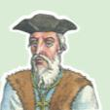
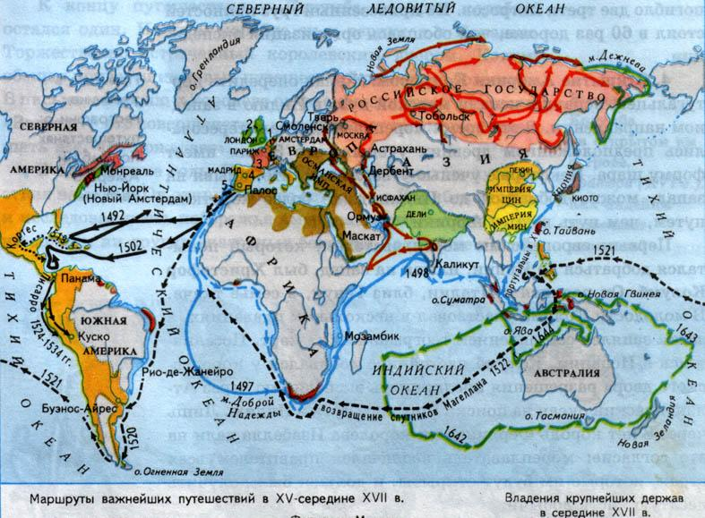
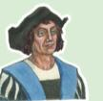
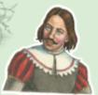
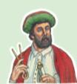
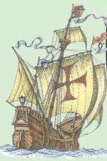
Великие географические открытия
Васко да Гама
Френсис Дрейк
Христофор Колумб
Абель Тасман
Фернан Магеллан
Маршруты важнейших путешествий
в XV - середине XVII вв.
Бартоломеу Диаш

Slide 34
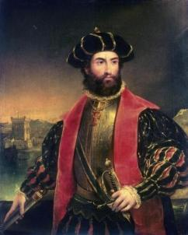
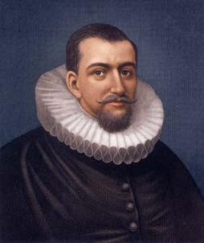
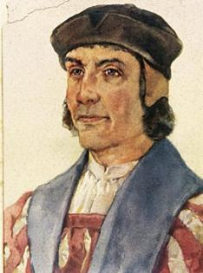
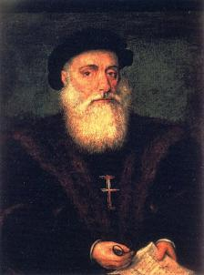
С кем из путешественников-первооткрывателей мы сегодня познакомились?
Фернан Магеллан
Генри Гудзон
Бартоломео Диаш
Васко да Гама
Дрейк Фрэнсис

Slide 35
ЗАДАНИЕ НА УРОК:
Почему урок об открытии новых земель авторы учебника назвали «встреча миров», а не открытие Америки?
Какое название, с вашей точки зрения, является более правильным и почему?

Slide 36
«Открытие Америки»
«Встреча двух миров»
А как думаешь ты?

Slide 37
В 1992 г. отмечалось 500-летие открытия Колумбом Америки. Некоторые исследователи предложили заменить привычное определение «открытие Америки», поскольку оно соответствует только взглядам европейцев, более верным понятием «встреча двух миров». Необходимо также отметить, что многие ученые считают, что коренным американцам данная встреча была навязана вопреки их воле

Slide 38
Домашнее задание
§ - 2: читать, пересказывать, вопросы на с.18, с.25 (устно);
доделать таблицы (письменно):
- «Великие географические открытия»;
- «Отрицательные и положительные последствия Великих географических открытий».
3. индивидуальное задание: подготовка сообщения на тему «Яков I Стюарт»

Slide 39
Выражаю
ГЛУБОКУЮ
БЛАГОДАРНОСТЬ
истинным авторам
карт и анимированных
изображений, которые были
использованы в данной презентации

Slide 40
СПАСИБО
ЗА ВНИМАНИЕ!

